Slide 1
AI18 Sction1 Project 게임 데이터 분석 및 결과
박재현

Slide 2
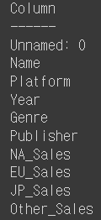
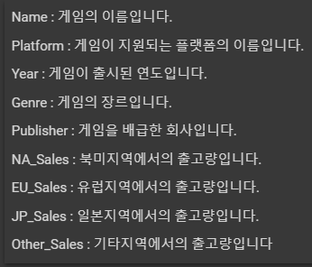
EDA

Slide 3
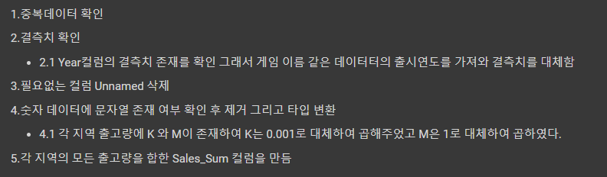
EDA

Slide 4
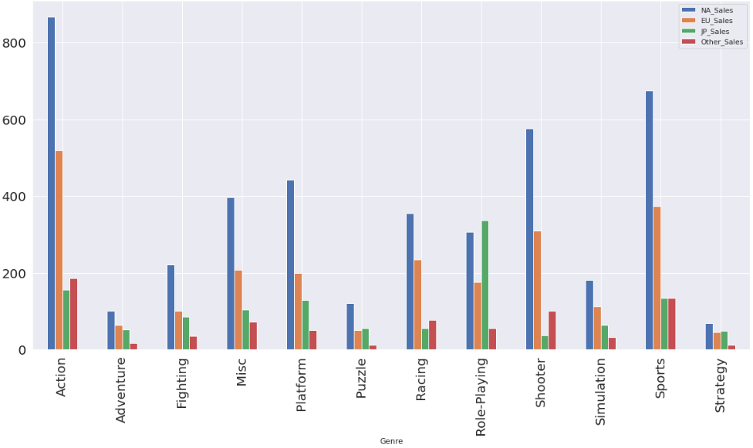
지역에 따라서 선호하는 게임 장르가 다를까?

Slide 5
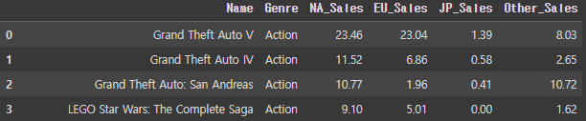
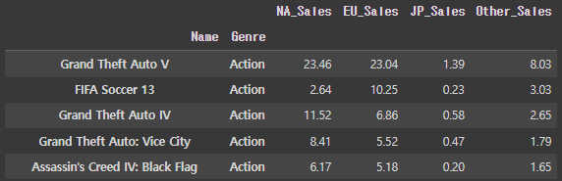
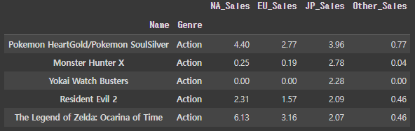
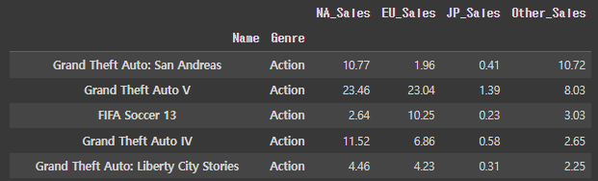
선호하는 게임 장르
1. Action 장르의 북미 수출량 랭킹
2. Action 장르의 유럽 수출량 랭킹
3. Action 장르의 일본 수출량 랭킹
4. Action 장르의 기타 지역 수출량 랭킹

Slide 6
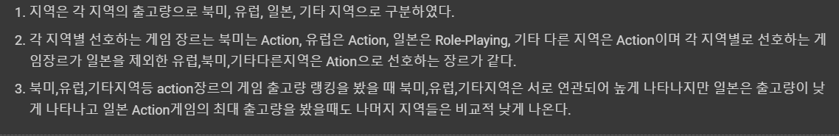
선호하는 게임 장르

Slide 7
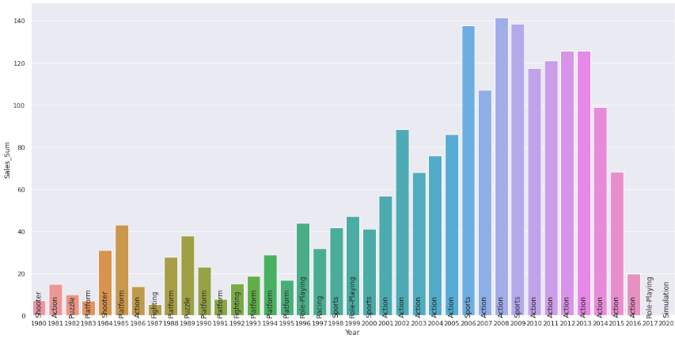
연도별 게임의 트렌드가 있을까?

Slide 8
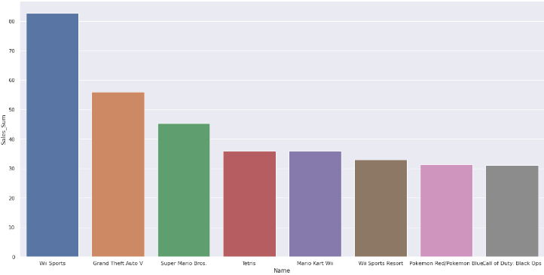
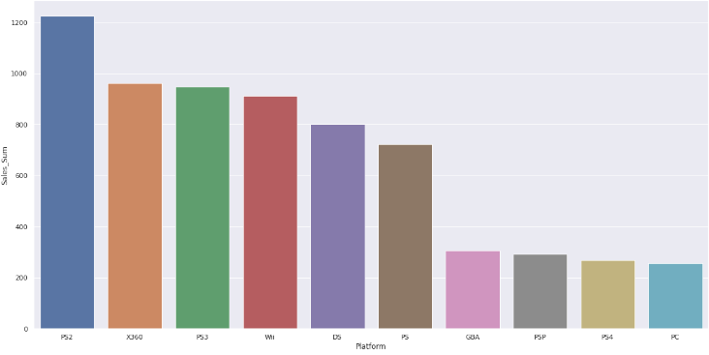
인기가 많은 게임에 대한 분석
1. 게임별 수출량 순위
2. 플랫폼별 수출량 순위

Slide 9
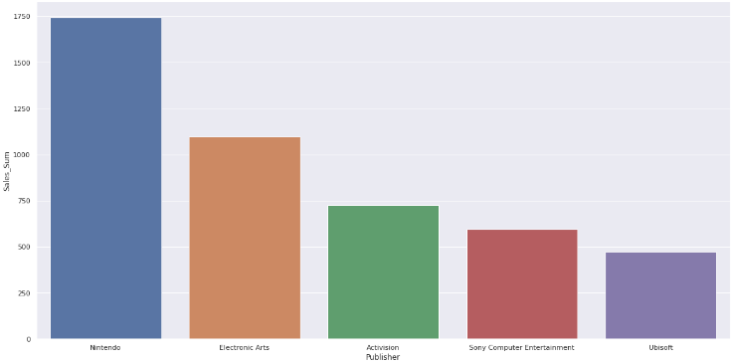
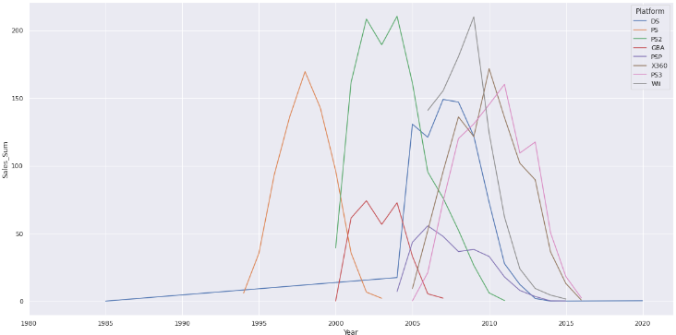
인기가 많은 게임에 대한 분석
3. 회사별 수출량 순위
4. 플랫폼별 수출량 연도에 따른 변화

Slide 10
감사합니다

